Slide 1
10.6 8086/8088中断系统
1
8086/8088中断源类型
软件中断指令
n
中断逻辑
NMI
2
非屏蔽中断请求
溢出中断
4
断点中断
3
中断控
制器
8259A
PIC
可
屏
蔽
中
断
请
求
除法错
0
INTR
1
单步中断
8086/8088CPU内部逻辑

Slide 2
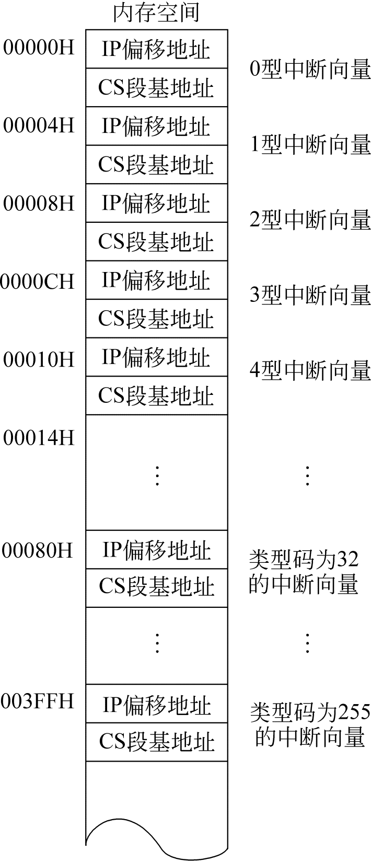
2
中断向量表
00000H
1KB
︙
003FFH
︙
专用区 中断类型码：0～4型
系统保留区 中断类型码：5～31型
用户扩展区 中断类型码：32～255型

Slide 3
用于存放各类中断服务程序的入口地址；
每个入口地址占用4 Bytes，低字为段内偏移，高字为段地址；
向量表的物理地址位于内存的00000H～003FFH，大小为1KB，共256个入口；
向量表所在的段地址=0；
向量地址的偏移地址=n×4，n为中断类型码。

Slide 4
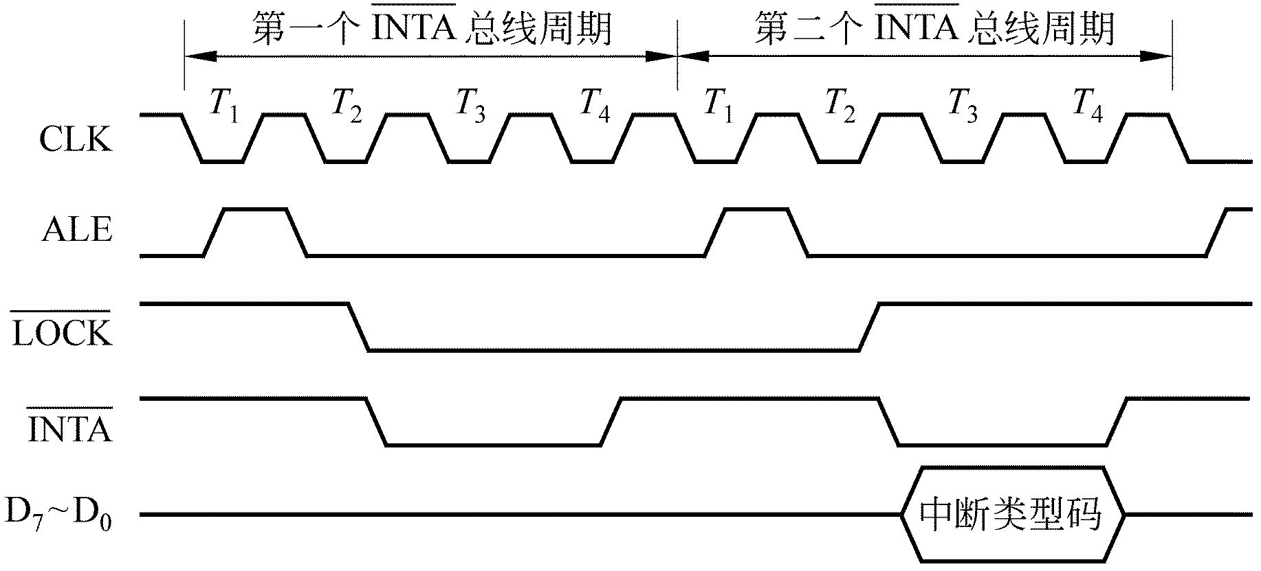
3
CPU中断类型码的获取方法
（1）内部中断和NMI中断
此类中断无INTA总线周期，中断类型码固定或由指令给出。
（2）可屏蔽中断

Slide 5
10.7 可编程中断控制器8259A
CS
WR
RD
D7
D6
D5
D4
D3
D2
D1
D0
CAS0
CAS1
GND
1
2
3
4
5
6
7
8
9
10
11
12
13
14
28
27
26
25
24
23
22
21
20
19
18
17
16
15
Vcc
A0
INTA
IR7
IR6
IR5
IR4
IR3
IR2
IR1
IR0
INT
SP/EN
CAS2
8259A

Slide 6
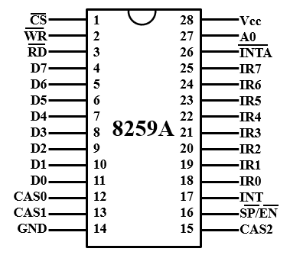
10.7.1 8259A的引线及内部结构
1
外部引线
（1）D₇～D₀为双向数据总线，与系统的数据总线相连，CPU写入控制字、命令字，读取中断类型码。
（2）RD、WR为读写控制信号。
（3）CS为片选信号，低电平有效。
（4）A₀为内部寄存器的选择信号。
（5）INT为中断请求输出信号。
（6）INTA为中断响应输入信号。

Slide 7
（7）CAS₂～CAS₀为级联控制线，对于主片CAS₂～CAS₀为输出，从片CAS₂～CAS₀为输入。
（8）SP/EN为双功能线。
①当8259A工作在缓冲模式时为输出信号，用以控制数据总线缓冲器的传送方向。8259A输出数据时为低电平，接收数据时为高电平。
②当8259A工作在非缓冲模式时为输入信号，高电平为主片，低电平为从片。
（9）IR₀～IR₇为外设中断请求输入信号。

Slide 8
2
内部结构
INTA
INT
数据
总线
缓冲器
D7-D0
控制逻辑
内部总线
RD
中断
服务
寄存器
ISR
中断
叛优
电路
中断
请求
寄存器
IRR
IR0
读写
逻辑
WR
……
A0
CS
IR7
CAS0
级联缓冲
/比较器
CAS1
中断屏蔽寄存器IMR
CAS2
SP / EN
SP:Slave Program EN:Enable Buffer

Slide 9
（1）中断请求寄存器IRR
保存IR₀～IR₇来的中断请求信号，某一位为1表示相应引脚上有中断请求；
中断响应后，外设应撤销对应引脚上的请求信号。
（2）中断服务寄存器ISR
IS₀～IS₇与IR₀～IR₇相对应，保存所有正在服务的中断源；
当收到中断结束EOI命令时，ISR相应位清零。

Slide 10
（3）中断屏蔽寄存器IMR
IMR的每一位与IR₀～IR₇相对应，用于保存中断屏蔽字。
其中为1的位所对应的外设中断请求被屏蔽，为0的位允许外设中断请求信号输入。
（4）中断叛优及控制电路
中断叛优电路监测IRR、ISR和IMR的状态，并确定是否向CPU发中断请求信号。
在中断响应时，将ISR对应位置置1，并向CPU送出中断类型码。

Slide 11
低
高
低
高
优先级
优先级
D₇ D₀
D₇ D₀
IRR：
00010100
00010100
IMR：
00000100
00000000
ISR：
00001000
00001000
不发INT
发INT

Slide 12
3
级联连接方式
IR0
IR1
IR2
CAS0 IR7
CAS1
CAS2
从8259
INTA
INT
CAS0
CAS1
CAS2
IR0
IR1
IR2
IR7
…
主8259
C
P
U
INTA
接外设的
中断请求信号
SP/EN
INT
IR0
IR1
IR2
CAS0 IR7
CAS1
CAS2
V_{CC}
从8259
SP/EN
INTA
INT
…
SP/EN
注意：图中SP/EN的连接只针对非缓冲方式

Slide 13
10.7.2 8259A的工作过程
当IR0～IR7中的一条或多条请求线变高时，将相应的IRR位置1。
综合现中断服务寄存器（ISR）和中断屏蔽寄存器（IMR）的状态，找出最高优先权的中断请求，并判断是否能发中断请求，如是则向CPU发信号INT，请求中断服务。
CPU响应中断时，送出应答信号INTA脉冲。

Slide 14
单级时8259A接到CPU的第一个INTA脉冲时，把ISR中与最高优先级请求信号对应的位置1，并把IRR中的相应位复位。收到第二个INTA脉冲时，8259A向数据总线发送中断类型码。
多级级联时主片收到第一个INTA后，在CAS2～CAS0上发出从片编码。所有从片均收到该编码，并和自身的编码比较，若相等，在收到第二个INTA后，该从片发出中断类型码。

Slide 15
在8259A发送中断类型码的最后一个脉冲期间，如果是在AEOI（自动结束中断）方式下，在这个脉冲结束时复位ISR的相应位。在其他方式下，要在中断服务程序结束时发出EOI命令来复位ISR相应位。

Slide 16
10.7.3 部分初始化命令字ICW
（1）ICW2：中断类型码
D₇ D₆ D₅ D₄ D₃ D₂ D₁ D₀
T7 | T6 | T5 | T4 | T3 | × | × | ×
初始化时只设定中
断类型码的高5位
8259A在中断响应时根据
中断源的序号自动填入
例，若IBM PC中ICW2被初始化为08H。
则，IR0的中断类型码为08H，
IR7的中断类型码为0FH。

Slide 17
（2）ICW3：级联命令字
写入条件：A₀=1，多片8259A级联SNGL=0
D₇ D₆ D₅ D₄ D₃ D₂ D₁ D₀
主片：
S7 | S6 | S5 | S4 | S3 | S2 | S1 | S0
1=对应IR_{i}上连接了从片，S_{i}→IR_{i}
0=对应IR_{i}上没有连接从片，S_{i}→IR_{i}
D₇ D₆ D₅ D₄ D₃ D₂ D₁ D₀
从片：
0 | 0 | 0 | 0 | 0 | ID2 | ID1 | ID0
从片标识码
INT→主片IR_{i}
例，某一8259A从片的中断请求输出INT与主片的IR3相连。
则，主片ICW3的S3=1，从片ICW3=03H。

Slide 18
10.8 中断服务程序设计
（1）中断服务处理程序
MY_INT PROC FAR
PUSH AX
PUSH BX
….
STI
<中断服务程序主体>
CLI
….
POP BX
POP AX
STI
IRET
MY_INT ENDP

Slide 19
（2）主程序设置中断向量
CLI
PUSH DS
MOV AX, 0
MOV DS, AX
MOV BX, n*4 ; 中断类型号
MOV AX, OFFSET MY_INT
MOV [BX], AX
MOV AX, SEG MY_INT
MOV [BX+2], AX
POP DS
STI

